Slide 1

Sistem Informasi
PROGRAM STUDI
TEKNIK INFORMATIKA
MATA KULIAH
PENGANTAR TEKNOLOGI INFORMASI
TIM PTI
TEKNIK INFORMATIKA S1
UNIVERSITAS DIAN NUSWANTORO
2020
<a href='https://www.freepik.com/free-photos-vectors/background'>Background vector created by freepik - www.freepik.com</a>

Slide 2
Capaian Pembelajaran
PROGRAM STUDI
TEKNIK INFORMATIKA
MATA KULIAH
PENGANTAR TEKNOLOGI INFORMASI
Ketepatan dalam:
Menjelaskan peranan sistem infomasi dalam dunia bisnis
Mendemontrasikan pemanfaatan sistem informasi
Kemampuan Akhir yang Diharapkan
Mahasiswa mampu:
Menjelaskan konsep sistem informasi
Menerangkan berbagai jenis sistem informasi dan implementasinya

Slide 3
Rencana pembelajaran semester
W | Pokok Bahasan
1 | Pengenalan Dunia Komputer
2 | Internet dan World Wide Web
3 | Peranti Lunak Aplikasi
4 | Pengenalan Komponen Komputer
5 | Perangkat Input
6 | Perangkat Output
7 | Pengenalan Sistem Operasi dan Program Utility
8 | Ujian Tengah Semester
W | Pokok Bahasan
9 | Pengenalan Media Penyimpanan
10 | Komunikasi dan Jaringan
11 | Sistem Informasi
12 | Sistem Informasi
13 | Keamanan Sistem Informasi
14 | Keamanan Sistem Informasi
15 | Etika dan Dampak Sosial Teknologi Informasi
16 | Ujian Akhir Semester

Slide 4


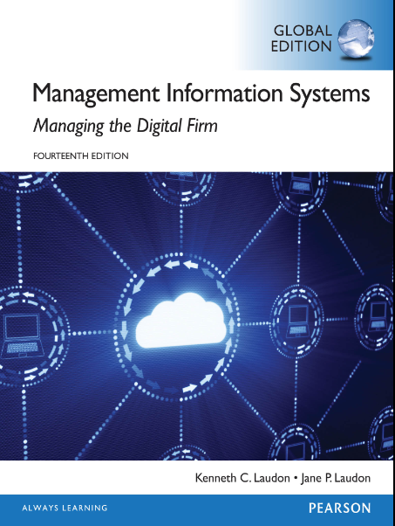
Referensi utama
Dr. Ir. Edi Noersasongko, M.Kom, Pulung N.Andono – Mengenal Dunia Komputer (2013)
Gary B. Shelly, Misty E.Vermaat, Discovering Computers Fundamentals: Your Interactive Guide to the Digital World (2012)
Kenneth C Loudon, Jane P Loudon – Management Information System: Managing The Digital Firm 14th Edition (2016)

Slide 5
Outline
Pengantar Sistem Informasi
Jenis – Jenis Sistem Informasi
Sistem Informasi Bisnis

Slide 6
Pengantar Sistem Informasi

Slide 7
Mengapa Sistem Informasi?
Sistem informasi mentransformasikan bisnis
Peluang Globalisasi
Berkembangnya Perusahaan Digital
Produktivitas meningkat
Tujuan bisnis strategi Sistem Informasi
Produk Baru, Layanan dan Model Bisnis
Pengambilan Keputusan Lebih Baik
Keunggulan Operasional
‘Keunggulan Kompetitif
Pengaruh Keintiman Pelanggan dan Pemasok

Slide 8

Apa itu
INFORMASI?
Apa itu
SISTEM?

Slide 9
Informasi
Informasi adalah kumpulan fakta yang diorganisir dan diproses sehingga memiliki nilai tambahan di luar nilai fakta individu
Dalam pemrosesannya, informasi berasal dari data yang telah diringkas atau di manipulasi dimana dapat digunakan untuk mendukung keputusan

Slide 10
Contoh
Data
Informasi
001 Kopi Rp. 25.000
002 Sabun Cuci Rp. 35.000
003 Susu Rp. 68.000
004 Pasta Gigi Rp. 15.000
005 Indomie Rp. 2.500
ID | Barang | Harga
001 | Kopi | 25.000
003 | Susu | 68.000
005 | indomie | 2.500
Total |  | 95.500

Slide 11
Informasi yang Baik
Parameter | Keterangan
Akurasi | Bebas dari kesalahan
Lengkap | Memiliki semua bagian yang diperlukan
Ekonomis | Nilai melebihi biaya
Handal | Dari sumber terpercaya
Relevan | Berkaitan dengan kejadian atau masalah yang dihadapi
Sederhana | Tidak berlebihan atau tidak ambigu
Waktu | Baru
Verifikasi | Dapat di cek kebenarannya

Slide 12
Proses Transformasi Data ke Informasi
Proses transformasi menerapkan pengetahuan (knowledge) dengan memilih, mengatur dan memanipulasi data
Data
Proses Transformasi
Informasi

Slide 13

Sistem
Serangkaian elemen atau komponen yang berinteraksi untuk mencapai tujuan
Relasi antar elemen – elemen menentukan bagaimana sistem bekerja
Sistem memiliki input, pemrosesan, umpan balik, output

Slide 14
Contoh Sistem
Contoh umum : cuci mobil
  Input: mobil kotor, air, dan bahan pembersih
  Proses : pilih tipe pencucian (cuci biasa, cuci pakai wax, cuci salju)
  Umpan balik: penilaian pengguna (seberapa bersih hasil cuci mobil)
  Output: mobil bersih

Slide 15
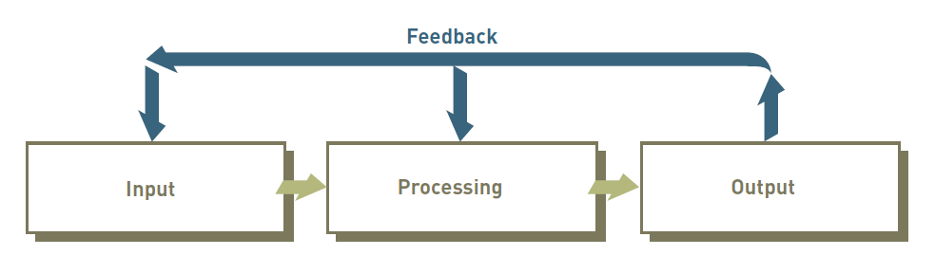
Sistem Informasi
Sistem informasi adalah seperangkat elemen atau komponen yang saling terkait guna mengumpulkan (input), memanipulasi (proses), menyimpan, menyebarluaskan (output) data dan informasi, memberikan reaksi korektif untuk memenuhi suatu tujuan

Slide 16
Komponen Sistem Informasi
Input
Pengambilan dan pengumpulan data mentah
Proses
Transformasi data menjadi output yang berguna
Output
Pembuatan informasi yang bermanfaat, biasanya dalam bentuk laporan dan dokumen
Umpan balik
Informasi dari sistem yang digunakan untuk membuat perubahan input atau proses

Slide 17

Komputerisasi atau Manual
SISTEM INFORMASI
DAPAT
MANUAL
ATAU
KOMPUTERISASI

Slide 18
SI Manual
Analis menggambar diagram dan grafik secara manual dengan menggunakan garis bantu dalam menentukan kebutuhan. Contoh:
  Input : melacak data harga selama beberapa bulan/tahun terakhir
  Proses: analis menggambar graph pada kertas
  Output: apa harga saham yang mungkin dilakukan kedepan?

Slide 19
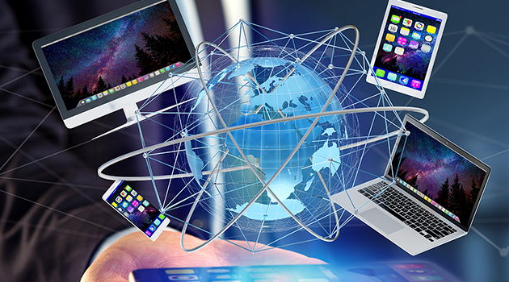
SI Komputerisasi
Pada sistem informasi terkomputerisasi, sistem dapat mengikuti indeks dan pasar saham dan menyarankan kapan saham harus dibeli atau dijual secara langsung

Slide 20
Jenis Sistem Informasi

Slide 21
Sistem Informasi Berbasis Komputer
Transaction Processing System
Mengotomatiskan proses transaksi bisnis harian
TPS
Management Information System
Menyusun Laporan secara berkala untuk penggunaan manajemen
Computer
Based
Information
System
MIS
Decision Support System
Mendukung pengambilan keputusan manajerial
DSS
Executive Support System
Membuat keputusan/rekomendasi pada manajemen
ESS

Slide 22
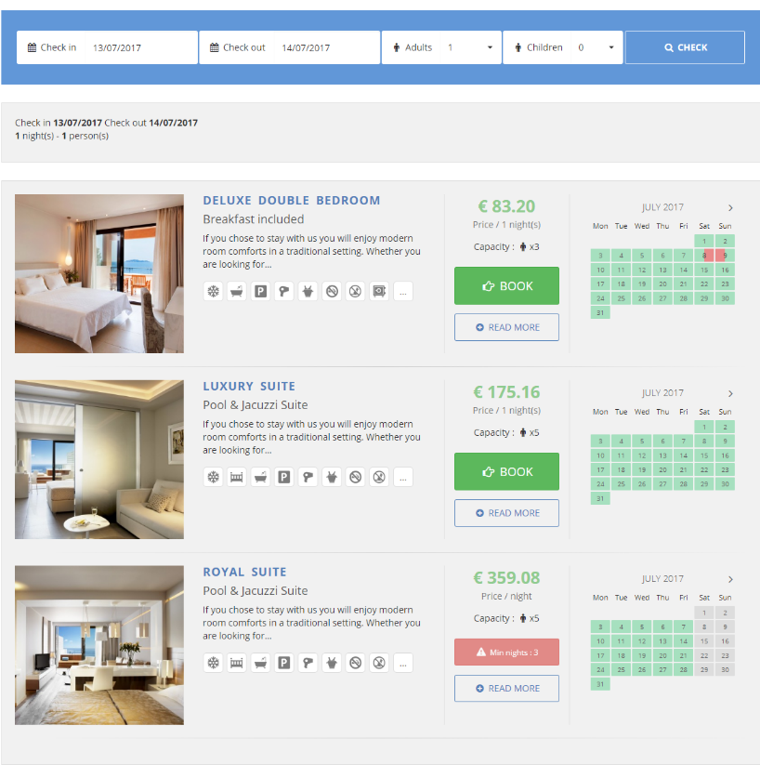
Transaction Processing System
Sistem komputerisasi yang merekam transaksi rutin harian yang diperlukan dalam bisnis
Contoh:
  Sistem pemrosesan pemesanan
  Sistem reservasi hotel
  Sistem pembayaran
  Sistem KRS mahasiswa

Slide 23
Management Information System
Sistem komputerisasi yang menyediakan fungsi perencanaan, pengendalian, dan pengambilan keputusan di tingkat manajemen
Merangkum dan melaporkan operasi dasar perusahaan

Slide 24
Transaction Processing Systems
Management Information Systems
Sistem Pemrosesan Pesanan
FILE MIS
File
Pemesanan
Data
Penjualan
Data biaya
Unit produk
Laporan
File
Master
Produksi
Sistem Perencanaan Sumber Daya Material
Manajer
Data
Perubahan
Produk
Sistem Buku Besar
File
Keuangan
Data
Pengeluaran

Slide 25
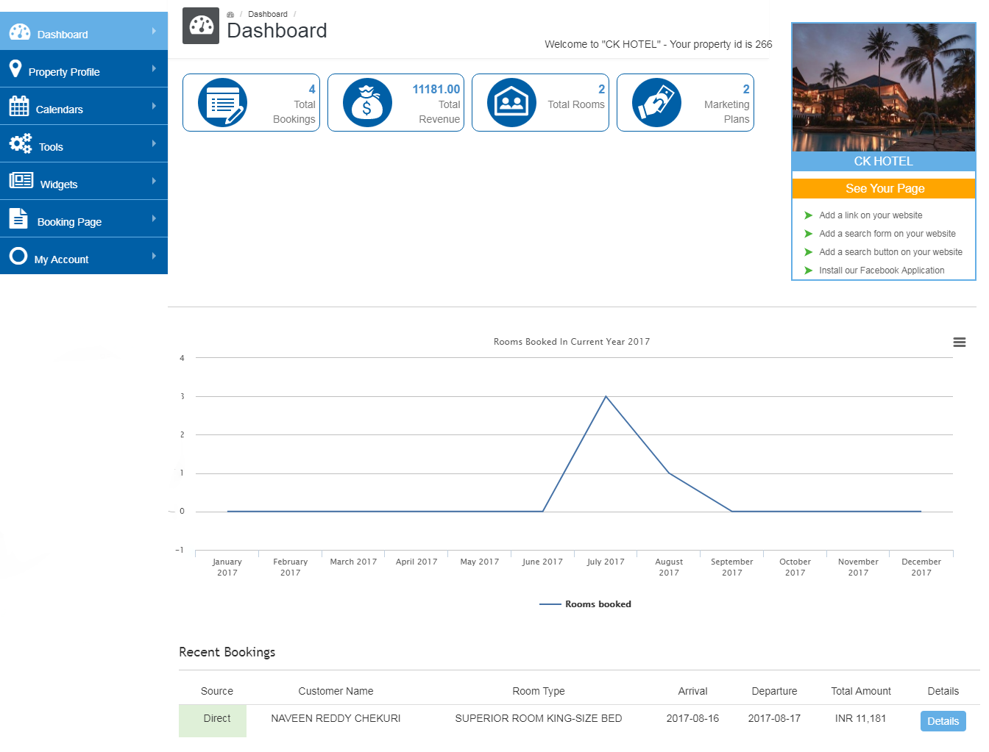
Contoh MIS

Slide 26
Decision Support System
Sistem komputerisasi tingkat manajemen organisasi
Sistem membantu manager membuat keputusan yang unik, cepat berubah, dan tidak mudah ditentukan sebelumnya
Memiliki kekuatan analitis lebih dari sistem lain
Karakteristik: menggunakan berbagai model dalam menganalisis data

Slide 27
Decision Support System
Menggunakan sumber informasi internal dan external
  TPS, MIS, harga persaingan product
Dapat menjawab pertanyaan:
  Apa yang akan terjadi pada laba atas investasi perusahaan jika pengiriman produk tertunda selama 1 bulan?

Slide 28
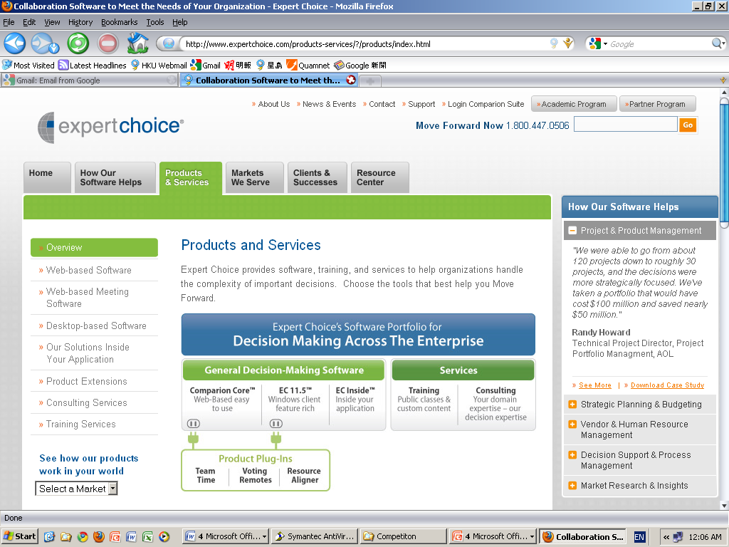
Contoh DSS

Slide 29
Executive Support System
Melayani tingkat strategi pada organisasi
Mengatasi pengambilan keputusan tidak terstruktur
Menyajikan grafik dan data dalam bentuk dasbor digital
Menjawab pertanyaan: (contoh)
  Produk mana yang harus dijual untuk mendapatkan uang tunai untuk akuisisi?

Slide 30
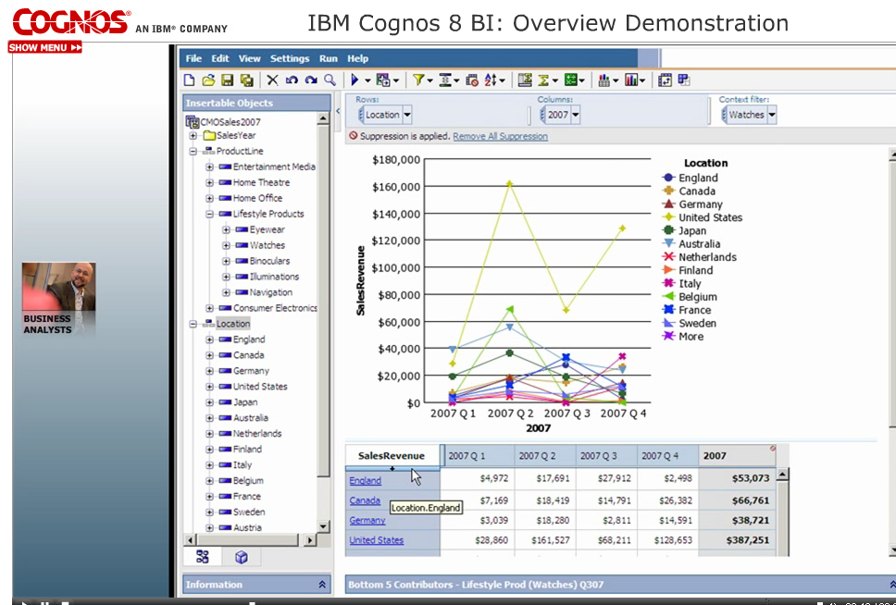
Contoh ESS

Slide 31
Sistem Informasi Bisnis

Slide 32
Sistem Informasi Bisnis
Tipe sistem informasi yang banyak digunakan dalam organisasi bisnis adalah :
  E-Commerce
  TPS
  MIS
  DSS

Slide 33

Electronic Commerce
Sistem informasi yang memungkinkan organisasi melakukan transaksi komersial dengan individu secara digital
Penerapan e-commerce populer pada pembelian dan penjualan produk, pembayaran, layanan pengguna, supplier, dan rekan bisnis
Contoh: pembelian music, games, kebutuhan sehari – hari.
Amazon, ebay

Slide 34
Tipe E-Commerce
Business to Customer
Business to Business
Customer to Customer

Slide 35
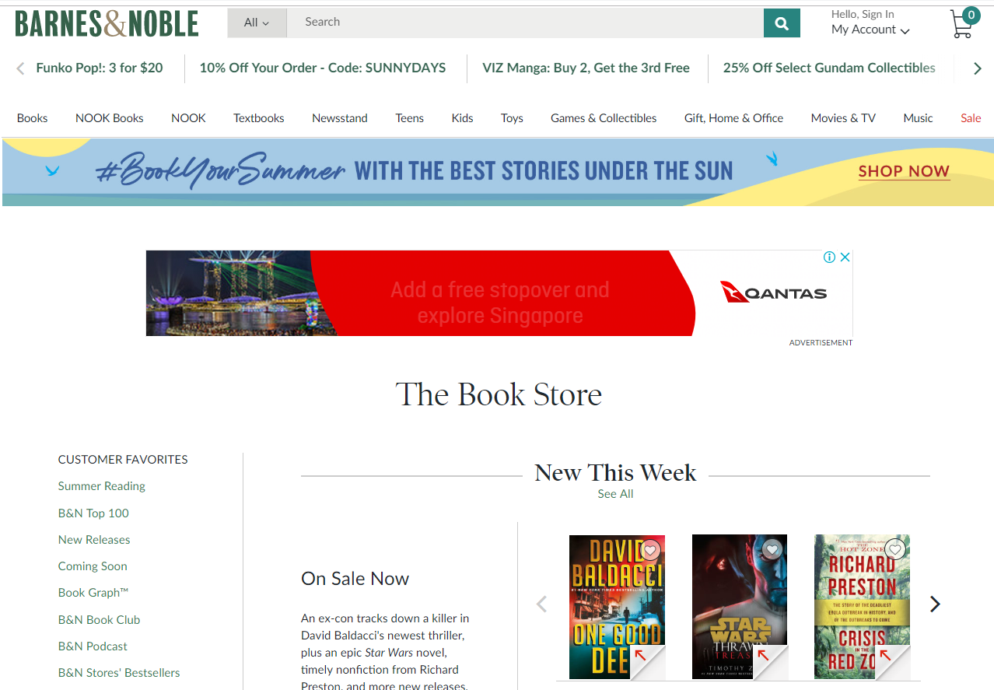
Business to Customer (B2C)
E-commerce yang melibatkan produk dan layanan retail untuk pembeli individu
Contoh: barnesandnoble.com menjual book, software, music ke pelanggan individu

Slide 36
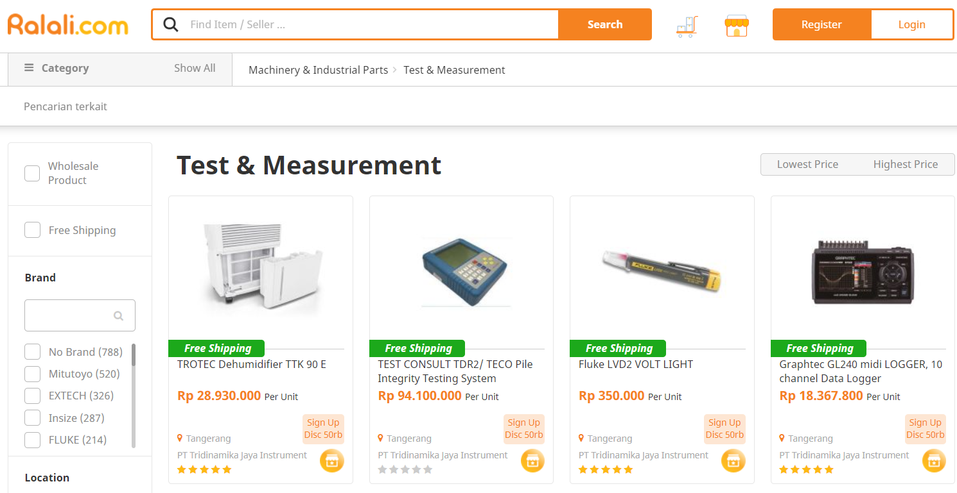
Business to Business (B2B)
E-commerce yang melibatkan para pebisnis dalam penjualan barang dan jasa
Contoh: ralali.com, mbiz.co.id

Slide 37
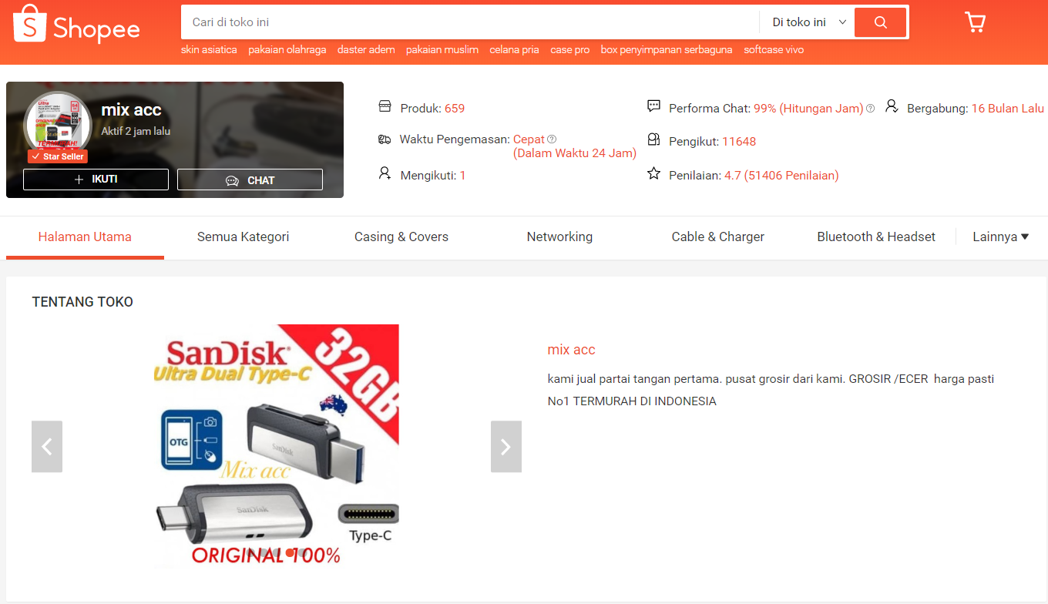
Customer to Customer(C2C)
E-commerce yang melibatkan konsumen dengan konsumen dalam pembelian secara langsung
Contoh: shopee, tokopedia

Slide 38
Terima kasih
TIM PTI
TEKNIK INFORMATIKA S1

